Slide 1
1.1c.HV.ppt

Slide 2
Introducción
Resumen (Business Object)
Vinculaciones (Business Object)
Experiencias (Business Object)
Perfil (Business Object)
Personal (Business Object)
Título (Business Object)
Formación (Business Object)

Slide 3
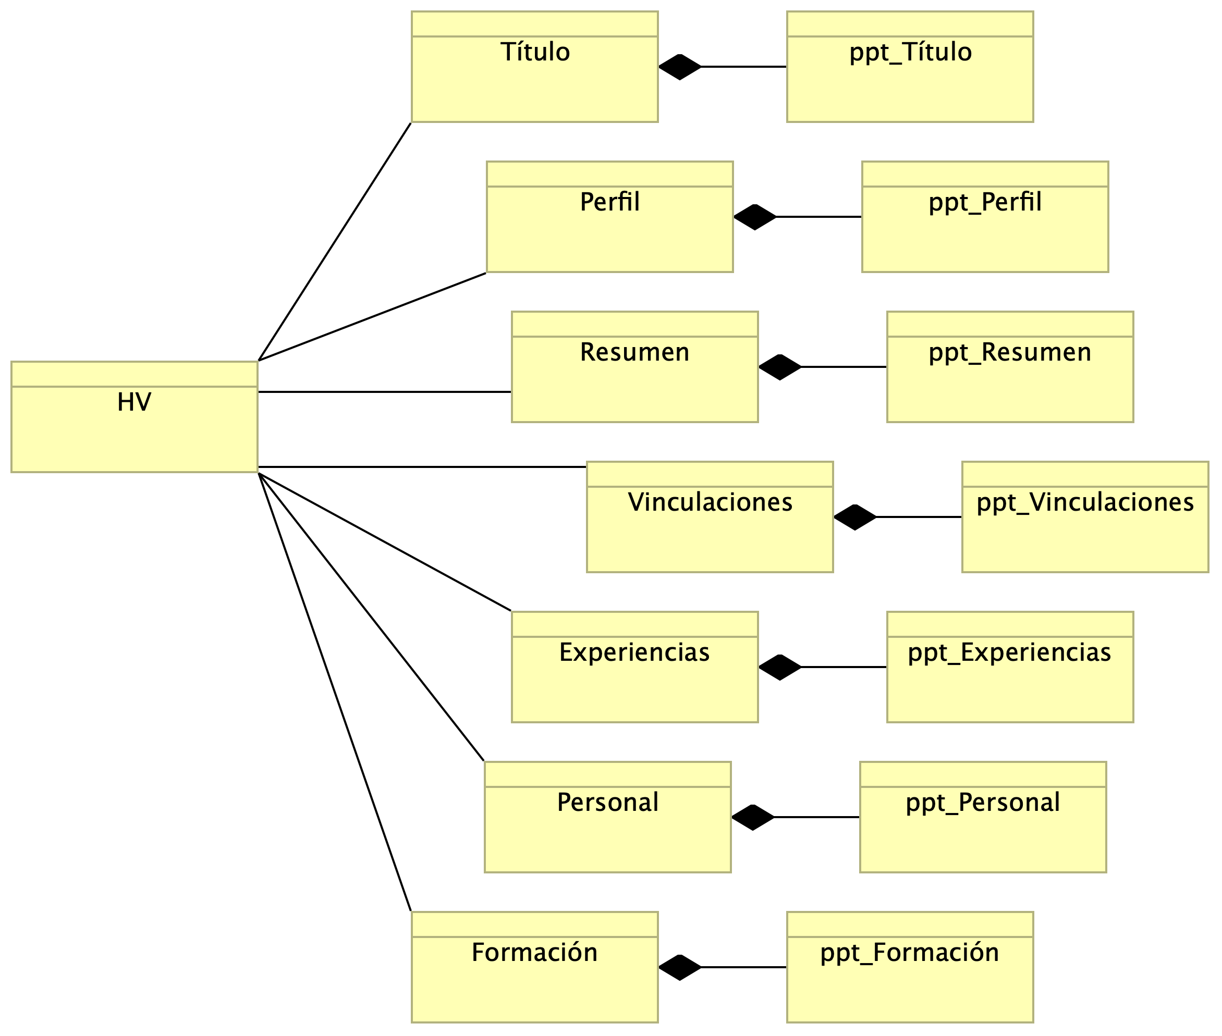
Introducción
1.1c.HV.ppt

Slide 4
Resumen
Ing. de Sistemas. Arquitecto TI. Magister en Tecnologías de Información para Negocio (MBIT, Uniandes). Especializado en Arquitectura de Software Empresarial (AES, Javeriana). Certificado Arquitectura de Software IASA CITAF. Certificado TOGAF 9.1 Nivel 1 y 2. Columnista independiente de Tecnología en LatinamericanPost.

Slide 5
Vinculaciones
Estefanini, Colombia Consultor de Arquitectura de Software y Tecnología 1 año actual
Ministerio del Trabajo Consultor de Tecnología. Proyecto BID MT. Mercado Laboral 2 años Oct 2019 - Dic 2022
LatinamericanPost Columnista independiente de tecnología actual actual
Asesoftware Arquitecto Fábrica Seguros Bolívar 1 año Sep 2019 - Sep 2020

Slide 6
Experiencias
Consultor externo de proyectos de arquitectura, ingeniería y tecnología para Estefanini, Colombia.
Contratista para el BID y el Ministerio del Trabajo de Colombia, en el cargo de consultor arquitecto de software para proyectos de diseño e implementación de sistemas de información para el Programa de Fortalecimiento al Empleo y del Mercado Laboral
Diseño y construcción de integración de arquitecturas reactivas, asíncronas, orientadas a eventos

Slide 7
Perfil
En los más de 20 de mi trayecto de la ingeniería de sistemas he aplicado los procesos de la ingeniería y tecnologías para abordar retos de clientes de distintos sectores, público, privado, bancario, financiero, seguros, fábricas de software, emprendimientos, entre otros.

Slide 8
Personal
Bogotá DC. Colombia
K6 # 48A 27
Chapinero Alto
T: 300 2818189
hwong23@yahoo.com
www.blazdesigns.com

Slide 9
Título
Magister Ingeniería TI. Especializado en Arquitectura

Slide 10
Formación
Diplomado de Analítica de Datos (2022), Pontificia Universidad Javeriana. Bogotá.
Analítica de Datos y Automatización de Procesos en Power BI y Automate. (2021). Educación Continua de la Pontificia Universidad Javeriana. Bogotá
Práctica de Aprendizaje Reforzado. Ciclo de Inteligencia Artificial. (2021). Universidad de los Andes. Bogotá

